Slide 1


Slide 2
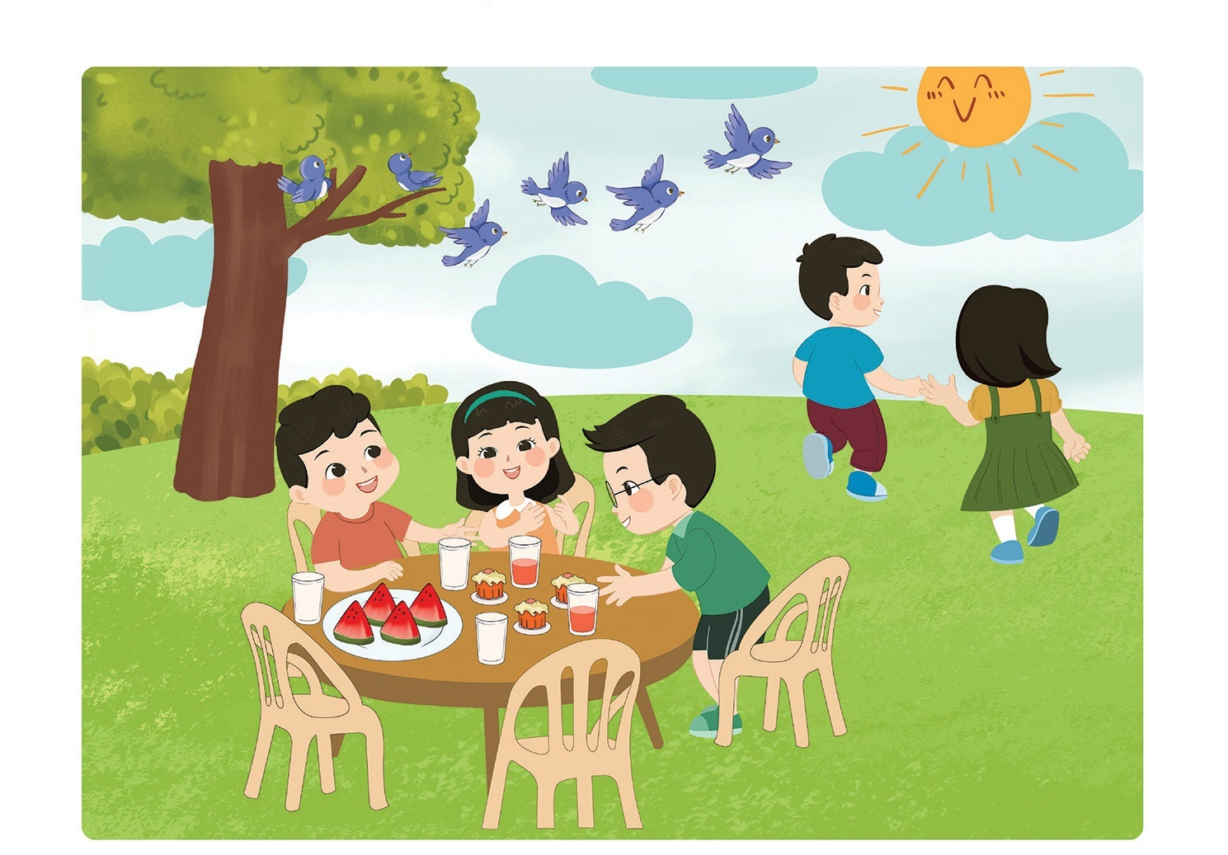
HOẠT ĐỘNG 1: KHỞI ĐỘNG
Tranh vẽ gì?

Slide 3
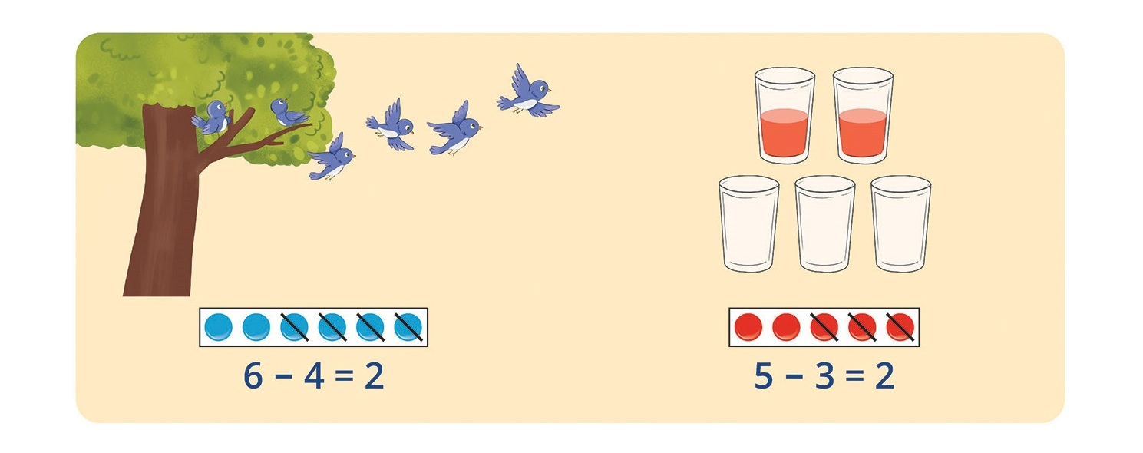
HOẠT ĐỘNG 2: KHÁM PHÁ
Quan sát tranh

Slide 4
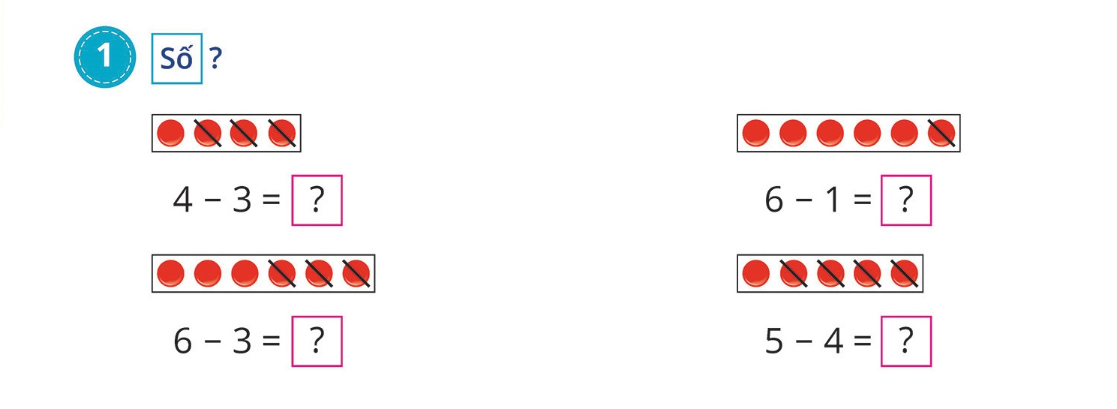
HOẠT ĐỘNG 3: THỰC HÀNH
Tìm kết quả các phép trừ nêu trong bài
1
5
3
1

Slide 5
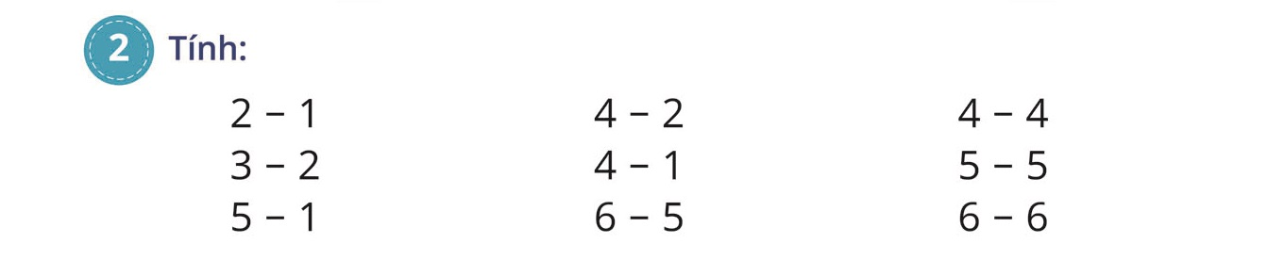
1
2
0
=
=
=
1
3
0
=
=
=
4
1
0
=
=
=

Slide 6
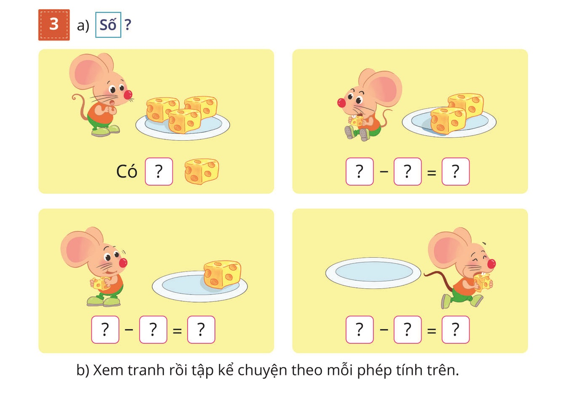
3
3
1
2
2
1
1
1
1
0

Slide 7
HOẠT ĐỘNG 4: VẬN DỤNG
Nêu một số tình huống trong thực tế liên quan đến phép trừ trong phạm vi 6.

Slide 8

Dặn dò

